Slide 1
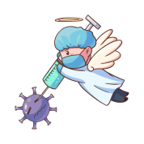
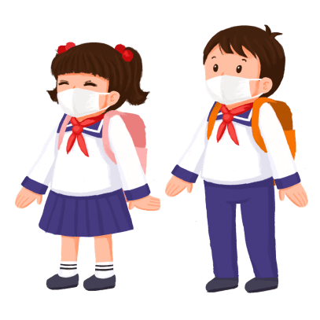
秋
季
传染病
预防知识班会
戴口罩/勤洗手/小举动/大防护/良好习惯不松懈

Slide 2
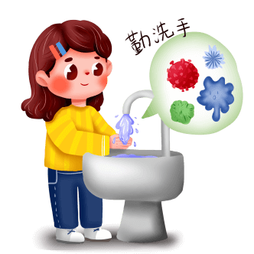
秋季气温变化大，是多种传染病的高发季节。
https://www.ypppt.com/
初秋时，气温较高，是一些呼吸道传染病和肠道传染病高发；到了晚秋，气温逐渐下降，风大干燥，这时是一些呼吸道传染病的高发时节。
除了气温的变化，孩子本身的抵抗力也比大人弱，极易受到流行性传染疾病的侵袭。
在这个的时候，该怎么做才能让孩子少生病呢？

Slide 3
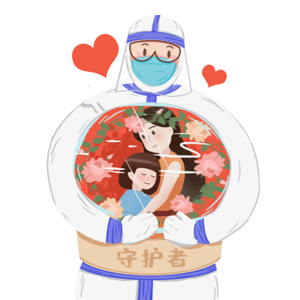
目录
1
常见秋季传染病的种类
CONTENT
2
如何预防秋季传染病
3
家长需要知道的事

Slide 4
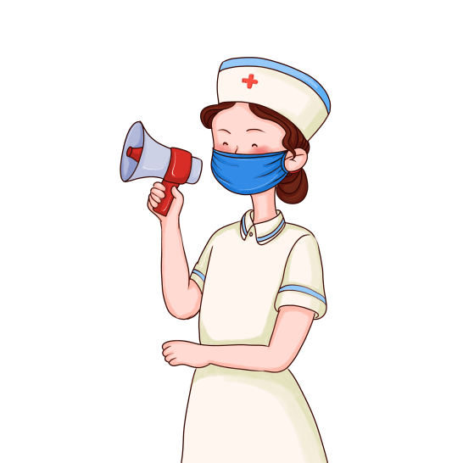
第一章节
常见秋季传染病的种类

Slide 5
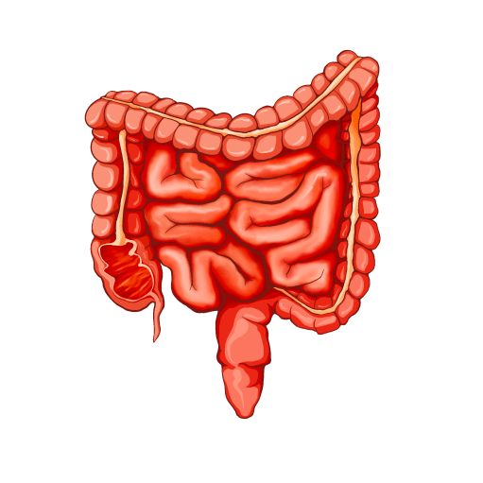
常见秋季传染病的种类
(一)肠道传染病
常见的肠道传染病有霍乱、伤寒、副伤寒、痢疾、轮状病毒引起的感染性腹泻和甲型肝炎等。
这类传染病是“吃进去”的传染病，通常是由于细菌或病毒污染了手、饮用水、餐具或食物等，未经过恰当的处理，进食后发病。

Slide 6
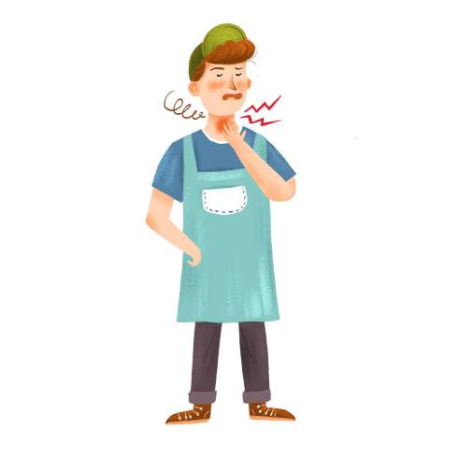
常见秋季传染病的种类
(二)呼吸道传染病
常见的呼吸道传染病有流感、麻疹、风疹、流行性腮腺炎、水痘、肺结核等。
这类传染病经呼吸道传播，是“吸进去”的传染病。细菌或病毒可直接通过空气传播，或通过灰尘中细菌或病毒的飞沫核经呼吸道进入人体后发病。

Slide 7
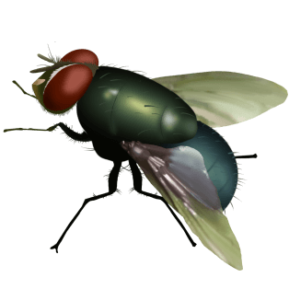
常见秋季传染病的种类
(三)虫媒传染病
常见的虫媒传染病有乙脑、疟疾、登革热、流行性出血热等。
这类传染病是通过一些昆虫传播，如蚊子，先叮咬病人，然后再叮咬健康人，同时将细菌或病毒传入健康人的体内导致发病。

Slide 8
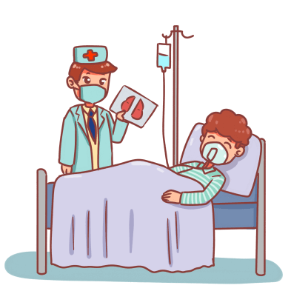
常见秋季传染病的种类
几种主要传染病及症状
(一)甲型肝炎(简称甲肝)
甲肝是由甲型肝炎病毒引起的一种以肝脏损害为主的肠道传染病。
该病以粪便和饮食为主要传播渠道，病人的粪便、尿、呕吐物污染周围环境，食物、食具、水源或人的手染上病毒后未经消毒，很容易传染给他人。

Slide 9
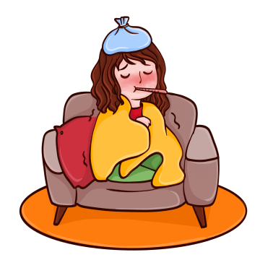
常见秋季传染病的种类
几种主要传染病及症状
(二)流行性感冒(简称流感)
流感是由流感病毒引起的急性呼吸道传染病，起病很急，传染性强，容易造成暴发性流行。
表现为全身症状较重而呼吸症状较轻。开始表现为怕寒、发热，体温可高达39-40℃，同时患者感觉头痛、全身酸痛、软弱无力，且常感眼干、咽干、轻度咽痛。部分病人可有咳嗽、喷嚏、流涕、鼻塞。有的可见胃肠道症状，如恶心、呕吐、腹痛、腹泻等。有的以肺炎症状为主，发病1-2天后会出现咳嗽、气喘等症状。

Slide 10
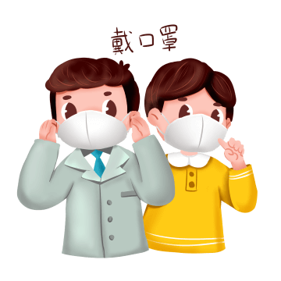
常见秋季传染病的种类
几种主要传染病及症状
(三)流行性腮腺炎
流行性腮腺炎发病急，同时有发烧、怕冷、头痛、食欲不振等症状
除上述一般症状外，最大的特点是口腔周围的唾液腺肿大，以耳垂为中心，向周围扩散，边缘不清楚。张口或者咀嚼时感到腮腺部位疼痛，尤其吃硬的或酸的食物时，疼痛会加剧，肿胀会在4-5天消退。

Slide 11
常见秋季传染病的种类
几种主要传染病及症状
(四)麻疹
麻疹发病初期，症状和患感冒差不多，有发烧、咳嗽、流鼻涕、眼怕光、流泪等现象。发病2-3天后，口腔黏膜会有改变，口腔内两侧臼齿旁的颊黏膜上，可以看到灰白色针尖大小的小点，周围有红晕。
这种麻疹黏膜斑是麻疹所特有的症状，是早期诊断的重要依据。发病3-4天后，开始出皮疹。皮疹会按照耳后、颈部至面部、躯干、四肢，最后到手心、脚心的顺序出现。出疹一般持续3-5天，这期间持续高烧，常伴有呕吐、腹泻等症状。疹子出齐后，体温开始下降，并逐渐恢复正常，症状也随之减轻。

Slide 12
常见秋季传染病的种类
皮疹有以下特点：
先见于躯干、头部，后延及全身。皮疹发展迅速，开始为红斑疹，数小时内变为丘疹，再形成疱疹，疱疹时感皮肤搔痒，然后干结成痂，此过程有时只需6～8小时,如无感染，1～2周后痂皮脱落，一般不留痂痕。
皮疹常呈椭园形，3～5mm，周围有红晕，疱疹浅表易破。疱液初为透明，后混浊，继发感染可呈脓性，结痂时间延长并可留有痂痕；皮疹呈向心性分布，躯干最多，其次为头面部及四肢近端。数目由数个至数千个不等；皮疹分批出现，同一部位可见斑疹、丘疹、疱疹和结痂同时存在；口腔、外阴、眼结合膜等处粘膜可发生浅表疱疹，易破溃形成浅表性溃疡，有疼痛。
几种主要传染病及症状
(五)水 痘
潜伏期7～17天。
前驱期：婴幼儿常无前驱症状。年长儿或成人可有发热头痛、全身不适及上呼吸道症状，1～2日后才出疹。偶可出现前驱疹。
出疹期：发热同时或1～2天后出疹

Slide 13
常见秋季传染病的种类
局部症状：
1、咳嗽、咳痰。早期咳嗽轻微，无痰或有少量黏液痰。病变扩大，有空洞形成时，则痰液呈脓性，量较多。若并发支气管结核则咳嗽加剧；如有支气管狭窄，则有局限性哮鸣。支气管淋巴结核压迫支气管时，可引起呛咳或喘鸣音。
2、咯血。约1/3-1/2的病人有咯血，咯血量不等。病灶炎症使毛细血管通透性增高，可引起痰中代血或夹血。小血管损伤时可有中等量咯血，空洞壁上较大动脉瘤破裂，可以引起大量咯血。大量咯血后常伴发热，几天的低热是小支气管内血液的吸收所引起的；高热则是病灶扩散的表现。
3、胸痛。部位不定的隐痛常是神经发射作用引起的，不受呼吸影响。固定部位针刺样疼痛、随呼吸和咳嗽加重等，是因为炎症波及壁层胸膜所引起的。如果膈胸膜受到刺激，疼痛可放射到肩部和上腹部。
几种主要传染病及症状
(六)肺结核
全身症状
1、全身不适、倦怠、乏力、不能坚持日常工作，容易烦躁，有心悸、食欲减退、体重减轻、妇女月经不正常等轻度毒性和植物神经紊乱的症状。
2、发热：是肺结核的早期症状之一。
3、盗汗。多发生在重症患者，在入睡或睡醒时全身出汗，严重者衣服尽湿，伴随衰竭感。

Slide 14
常见秋季传染病的种类
几种主要传染病及症状
潜伏期为4～21天，整个病程分为三期：
1、初期：病程第1～3天，有高热、呕吐、头痛、嗜睡；
2、极期：病程第4～10天，头痛加剧，自好睡、昏睡至昏迷，惊厥或抽痉，肢体瘫痪或僵直，有脑膜刺激征及颅内压增高表现，深度昏迷病人可发生呼吸衰竭。颅内病变部位不同还可出现相应神经系统症状和体征，此期持续10天左右；
3、恢复期：多数病人体温下降，神志逐渐清醒，语言功能及神经反射逐渐恢复，少数人会有失语、瘫痪、智力障碍等，经治疗在半年内恢复，半年后仍遗留上述症状称之为后遗症。
(七)流行性乙型脑炎(简称乙脑)
乙脑是由嗜神经的乙脑病毒所致的中枢神经系统性传染病。
经蚊等吸血昆虫传播，流行于夏秋季，临床上以高热、意识障碍、惊厥、呼吸衰竭及脑膜刺激征为特征。部分患者留有严重后遗症，重症患者病死率较高。
Notes:
https://www.ypppt.com/

Slide 15
第二章节
如何预防秋季传染病

Slide 16
如何预防秋季传染病
(一)做好学校卫生
要搞好室内外卫生，室内经常通风换气，保持空气清新；
经常晒洗衣物及被褥。
搞好粪便管理，清除垃圾，疏通污水沟，消灭蚊蝇滋生地，采取各种措施消灭苍蝇、蚊子、老鼠、蟑螂等四害。

Slide 17
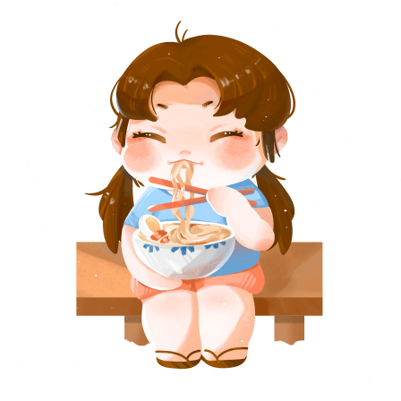
如何预防秋季传染病
(二)搞好饮食卫生
不暴饮暴食；
不吃腐败变质食物，不吃生冷不洁食物，不吃苍蝇、蟑螂叮爬过食物；
不吃生的或未煮熟的河鲜或海鲜；隔夜的饭菜和买回来的熟食要重新煮沸蒸透；生食瓜果蔬菜要洗涤消毒；
生吃瓜果要削皮，喝开水不喝生水，碗、筷等餐具要严格消毒，生熟刀板要分开

Slide 18
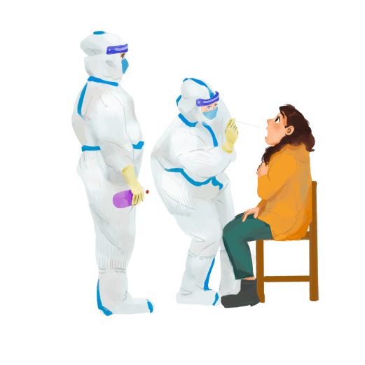
如何预防秋季传染病
(三)养成个人良好的卫生习惯：
讲究个人卫生，要养成饭前便后洗手、外出归家和拿钱钞后洗手的良好习惯
不随地吐痰，不随地大小便
不到被污染的河、塘中取水、洗澡
日用品常进行日照消毒和适当处理
加强个人卫生和个人防护,勤洗手、勤洗澡、常刷牙，纠正不良习惯。

Slide 19
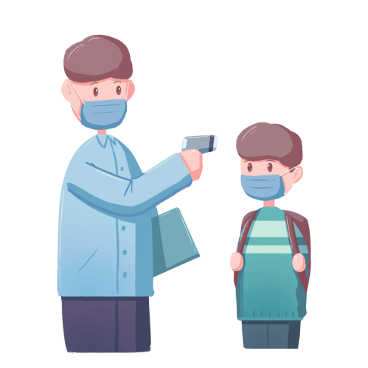
如何预防秋季传染病
(四)及时发现和控制传染源
发现病人或可疑病人，要早报告、早隔离、早治疗，防止病毒传播。
病人的食具、用具要严格消毒，粪便和排泄物更要用漂白粉等消毒处理。
对肝炎病人要严格进行隔离治疗，待无传染性后才能回家。

Slide 20
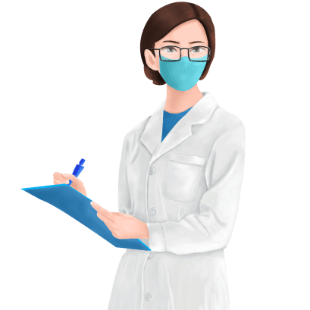
如何预防秋季传染病
(五)加强个人防护
疾病流行季节，尽量减少到人多的公共场所去，尽可能避免与确诊的呼吸道患者接触。
加强体育锻炼，可增强血液循环，提高免疫力。平时增加户外活动，多晒太阳，以增强体质，提供机体抗病能力。
随时关注天气预报，注意气候变化，随时增减衣服，避免淋雨、受凉。
注意生活规律，保证充足睡眠，补充营养。

Slide 21
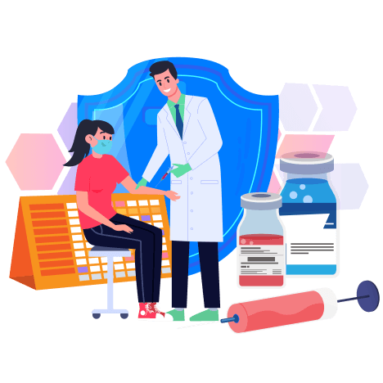
如何预防秋季传染病
(六)免疫预防
流行季节前可进行相应的疫苗预防接种，如流感、肺炎、流脑等疫苗。

Slide 22
第三章节
家长需要知道的事

Slide 23
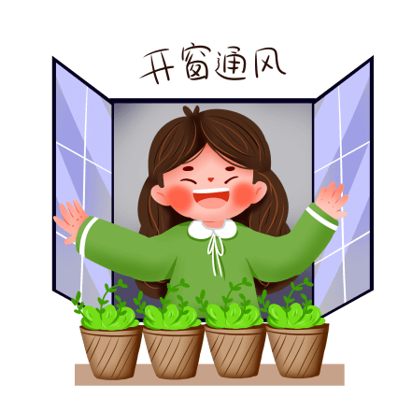
家长需要知道的事
1.室内经常开窗通风
保持空气流畅， 定期用各种空气消毒剂喷酒房间。
注意室内环境的温度、 湿度、 空气新鲜度。
温度在 18-20℃，湿度在 50-60%最为合适， 每天开窗 3-4次次， 每次约 15钟左右， 每天用湿布擦桌子的地面， 使室内空气新鲜而湿润。

Slide 24
家长需要知道的事
2. 加强体育锻炼、 增强体质， 提高机体对病原菌的抵抗力。
注意从小给孩子必要的身体锻炼， 多增加户 外活动， 提高幼儿对周围环境冷热变化的适应力和对疾病的抵抗力。
容易患呼吸道疾病的孩子多是因为抵抗力弱， 耐寒能力差造成的。
因此建议家长从春天起用冷水为孩子洗脸， 增强孩子的抗寒能力。

Slide 25
家长需要知道的事
3. 注意孩子的衣着
孩子穿衣要适当， 随气温变化增减， 衣着要以脊背无汗为适度。
很多家长把孩子包裹得很严密， 误以为这样就不会得病。
其实孩子活动量大、 容易出汗， 衣服就穿得太多了 ， 孩子不能动， 一活动就汗水淋淋， 风一吹就易感冒。
平时不要给孩子穿太多衣服。

Slide 26
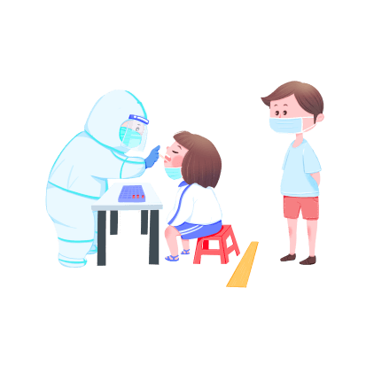
家长需要知道的事
4. 注意给孩子平衡膳食
这样可以增强身体的抵抗力。
在饮食上可以多给孩子补充些维生素，
多给孩子喝水也可以达到预防的目 的。
5. 严格按照儿童计划免疫接种程序按时注射疫苗
提高对传染病的免疫力， 以预防传染病。

Slide 27
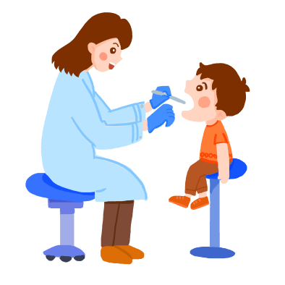
家长需要知道的事
6. 教育孩子讲究饮食卫生、 个人卫生和文明的生活方式
养成餐前便后洗手的习惯。
尽量少去公共场所和人群较为拥挤的地方。
7.及时救治
如发现孩子有发热、咳嗽、流鼻涕、红斑、皮疹、胃肠道不适等疑似症状的，要立即带孩子到医院诊治
并遵医嘱决定是否来校，自觉接受医院的统一安排接受检查和治疗
确保做到“早发现，早治疗，早报告，早隔离”。

Slide 28
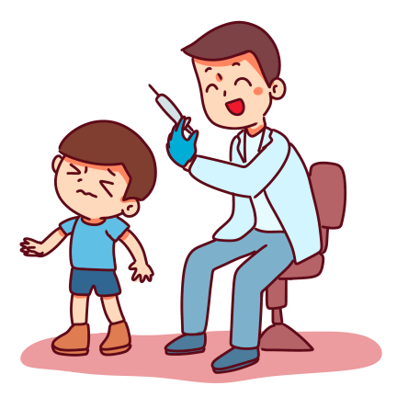
家长需要知道的事
8.及时沟通
孩子有身体不适不能上学，请您及时和老师电话沟通，给孩子请假。如确诊为传染性疾病时，要第一时间告知班主任老师，以便学校采取相应的措施。
当您自身出现以上不适时，请尽量安排家里其他人接送孩子，有事情可通过电话与学校班主任取得联系。

Slide 29
更多精品PPT资源尽在—优品PPT！
www.ypppt.com
PPT模板下载：www.ypppt.com/moban/ 节日PPT模板：www.ypppt.com/jieri/
PPT背景图片：www.ypppt.com/beijing/ PPT图表下载：www.ypppt.com/tubiao/
PPT素材下载： www.ypppt.com/sucai/ PPT教程下载：www.ypppt.com/jiaocheng/
字体下载：www.ypppt.com/ziti/ 绘本故事PPT：www.ypppt.com/gushi/
PPT课件：www.ypppt.com/kejian/
Notes:
模板来自于 优品PPT https://www.ypppt.com/

